Slide 1
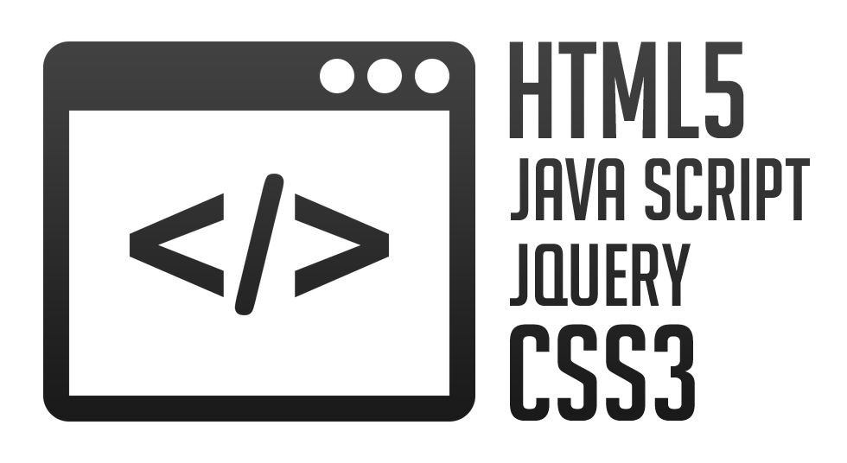
JavaScript
Инструктор: Максим

Slide 2

Содержание
Циклы
Функции
Объекты как ассоциативные массивы
Методы и свойства
JavaScript

Slide 3
1. Циклы. while
При написании скриптов зачастую встает задача сделать однотипное действие много раз. Например, вывести товары из списка один за другим. Или просто перебрать все числа от 1 до 10 и для каждого выполнить одинаковый код. Для многократного повторения одного участка кода – предусмотрены циклы
Цикл "while" имеет вид:
while (условие) {
// Тело цикла
}
Пока "условие" верно – выполняется код из "тело цикла"
Цикл ниже выводит i пока i < 3:
var i = 0;
while (i < 3) {
alert(i);
i++;
}
JavaScript

Slide 4
1. Циклы. while
Повторение цикла по-научному называется "итерация". Цикл в примере выше совершает три итерации. Если бы "i++" в коде выше не было, то цикл выполнялся бы (в теории) вечно. На практике, браузер выведет сообщение о "зависшем" скрипте и посетитель его остановит
Бесконечный цикл можно сделать и проще:
while (true) {
// Тело цикла
}
Условие в скобках интерпретируется как логическое значение, поэтому вместо "while (i!=0)" обычно пишут "while (i)":
var i = 3;
while (i) { // При i = 0 значение в скобках будет false и цикл остановится
alert(i);
i--;
}
JavaScript

Slide 5
1. Циклы. do..while
Проверку условия можно поставить под телом цикла, используя специальный синтаксис "do..while":
do {
// Тело цикла
} while (условие);
Цикл, описанный, таким образом, сначала выполняет тело, а затем проверяет условие
var i = 0;
do {
alert(i);
i++;
} while (i < 3);
Обратите внимание, синтаксис "do..while" используется в случаях, когда необходимо чтобы тело цикла выполнилось как минимум один раз
JavaScript

Slide 6
1. Циклы. for
Чаще всего применяется цикл "for":
for (начало; условие; шаг) {
// Тело цикла
}
Цикл ниже выводит значения от 0 до 3 (не включая 3):
var i;
for (i = 0; i < 3; i++) {
alert(i);
}
Начало "i=0" выполняется при заходе в цикл
Условие "i<3" проверяется перед каждой итерацией
Шаг "i++" выполняется после каждой итерации, но перед проверкой условия
В цикле также можно определить переменную:
for (var i = 0; i < 3; i++) {
// Тело цикла
}
JavaScript

Slide 7
1. Циклы. for
Любая часть "for" может быть пропущена
Можно убрать начало:
var i = 0;
for (; i < 3; i++) {
// Тело цикла
}
Можно убрать и шаг:
var i = 0;
for (; i < 3; ) {
// Цикл превратился в аналог while (i < 3)
}
А можно и вообще убрать все, получив бесконечный цикл:
for (;;) {
// Будет выполняться вечно
}
Обратите внимание, при этом сами точки с запятой ";" обязательно должны присутствовать, иначе будет ошибка синтаксиса
JavaScript

Slide 8
1. Циклы. break
Выйти из цикла можно не только при проверке условия но и, вообще, в любой момент. Эту возможность обеспечивает директива "break"
Бесконечный цикл в примере прекратит выполнение при "i == 5":
var i = 0;
while (true) {
i++;
if (i == 5) {
break;
}
alert(i);
}
alert("Последняя i = " + i); // 5 (*)
Выполнение продолжится со строки (*), следующей за циклом
JavaScript

Slide 9
1. Циклы. continue
Директива "continue" прекращает выполнение текущей итерации цикла. Цикл ниже не выведет четные значения:
for (var i = 0; i < 10; i++) {
if (i % 2 == 0) {
continue;
}
alert(i);
}
Для четных "i" срабатывает "continue", выполнение блока прекращается и управление передается на "for"
JavaScript

Slide 10
2. Функции
Зачастую надо повторять одно и то же действие во многих частях программы
Например, красиво вывести сообщение необходимо при приветствии посетителя, при выходе посетителя с сайта, еще где-нибудь
Чтобы не повторять один и тот же код во многих местах, придуманы функции. Функции являются основными "строительными блоками" программы
Примеры встроенных функций – это "alert(message)", "prompt(message, default)" и "confirm(question)". Но можно создавать и свои
JavaScript

Slide 11
2. Функции. Объявление
Объявление функции:
function functionName() {
// Тело функции
}
Вначале идет ключевое слово "function", после него "имя" функции, затем "список параметров" в скобках (выше он пустой) и "тело функции" – код, который выполняется при её вызове
Объявленная функция доступна по имени, например:
function sayHello2Time() {
alert("Привет первый раз!");
alert("Привет второй раз!");
}
sayHello2Time();
sayHello2Time();
Этот код выведет сообщение 4 раза. Уже здесь видна главная цель создания функций: избавление от дублирования кода. Если понадобится поменять сообщения или способ его вывода – достаточно изменить его в одном месте: в функции, которая его выводит
JavaScript

Slide 12
2. Функции. Локальные переменные
Функция может содержать локальные переменные, объявленные через "var". Такие переменные видны только внутри функции:
function showMessage() {
var message = "Привет"; // Локальная переменная
alert(message);
}
showMessage(); // "Привет"
alert(message); // Ошибка! Переменная видна только внутри
Обратите внимание, блоки "if"/"else", "switch", "for", "while", "do..while" не влияют на область видимости переменных. При объявлении переменной в таких блоках, она всё равно будет видна во всей функции:
function count() {
for (var i = 0; i < 3; i++) {
var j = i * 2;
}
alert(i); // i = 3, на этом значении цикл остановился
alert(j); // j = 4, последнее значение, на котором цикл сработал, было i = 2
}
JavaScript

Slide 13
2. Функции. Локальные переменные
Неважно, где именно в функции и сколько раз объявляется переменная. Любое объявление срабатывает один раз и распространяется на всю функцию
Объявления переменных в примере выше можно передвинуть вверх, это ни на что не повлияет:
function count() {
var i, j; // Передвинули объявления var в начало
for (i = 0; i < 3; i++) {
j = i * 2;
}
alert(i); // i = 3
alert(j); // j = 4
}
JavaScript

Slide 14
2. Функции. Внешние переменные
Функция может обратиться ко внешней переменной:
var userName = "Вася";
function showMessage() {
var message = "Привет, я " + userName;
alert(message);
}
showMessage(); // Привет, я Вася
Доступ возможен не только на чтение, но и на запись. При этом, так как переменная внешняя, то изменения будут видны и снаружи функции:
var userName = "Вася";
function showMessage() {
userName = "Петя"; // (1) присвоение во внешнюю переменную
var message = "Привет, я " + userName;
alert(message);
}
showMessage();
alert(userName); // Петя, значение внешней переменной изменено функцией
JavaScript

Slide 15
2. Функции. Внешние переменные
Конечно, если бы внутри функции, в строке (1), была бы объявлена своя локальная переменная "var userName", то все обращения использовали бы её, и внешняя переменная осталась бы неизменной:
var userName = "Вася";
function showMessage() {
var userName = "Петя"; // (1) присвоение в локальную переменную
var message = "Привет, я " + userName;
alert(message);
}
showMessage(); // Привет, я Петя
alert(userName); // Вася
Обратите внимание, переменные, объявленные на уровне всего скрипта, называются "глобальными переменными". Делайте глобальными только те переменные, которые действительно имеют общее значение для вашего проекта. Пусть каждая функция работает "в своей песочнице"
JavaScript

Slide 16
2. Функции. Параметры
При вызове функции ей можно передать данные, которые та использует по своему усмотрению:
function showMessage(fromName, text) {// Параметры fromName, text
alert(fromName + ": " + text);
}
showMessage("Маша", "Привет!");
showMessage("Маша", "Как дела?");
Параметры копируются в локальные переменные функции. В примере ниже изменение "fromName" в строке (1) не отразится на значении внешней переменной "fromName" (2), т.к. изменена была копия значения:
function showMessage(fromName, text) {
fromName = fromName + ": "; // (1)
alert(fromName + text);
}
var fromName = "Маша", msg = "Привет!"; // (2)
showMessage(fromName, msg); // Значения будут скопированы в параметры
alert(fromName); // Перезапись в строке (1) не повлияет на внешнюю переменную
JavaScript

Slide 17
2. Функции. Аргументы по умолчанию
Функцию можно вызвать с любым количеством аргументов. Например, функцию показа сообщения "showMessage(fromName, text)" можно вызвать с одним аргументом:
showMessage("Маша");
Если параметр не передан при вызове – он считается равным undefined. Такую ситуацию можно отловить и назначить значение "по умолчанию":
function showMessage(fromName, text) {
if (text === undefined) {
text = "текст не передан";
}
alert(fromName + ": " + text);
}
showMessage("Маша", "Привет!"); // Маша: Привет!
showMessage("Маша"); // Маша: текст не передан
JavaScript

Slide 18
2. Функции. Аргументы по умолчанию
При объявлении функции необязательные аргументы, как правило, располагают в конце списка. Для указания значения "по умолчанию", то есть, такого, которое используется, если аргумент не указан, используется два способа:
Можно проверить, равен ли аргумент undefined, и если да – то записать в него значение по умолчанию. Этот способ был продемонстрирован ранее
Также можно использовать оператор "||":
function showMessage(fromName, text) {
text = text || "текст не передан";
...
}
Второй способ считает, что аргумент отсутствует, если передана пустая строка, 0, или вообще любое значение, которое в булевом виде является false
JavaScript

Slide 19
2. Функции. Аргументы по умолчанию
Если аргументов передано больше, чем надо, например "showMessage("Маша", "привет", 1, 2, 3)", то ошибки не будет. Но так как для "лишних" аргументов не предусмотрены параметры, то доступ к ним можно будет получить только через специальный объект "arguments“ – он содержит список аргументов по номерам: "arguments[0]", "arguments[1]" ..., а также свойство "length“. Выведем список всех аргументов:
function sayHi() {
for (var i = 0; i < arguments.length; i++) {
alert("Привет, " + arguments[i]);
}
}
sayHi("Винни", "Пятачок"); // "Привет, Винни", "Привет, Пятачок"
Все параметры находятся в "arguments", даже если они есть в списке. Код выше сработал бы также, будь функция объявлена "sayHi(a, b, c)"
JavaScript

Slide 20
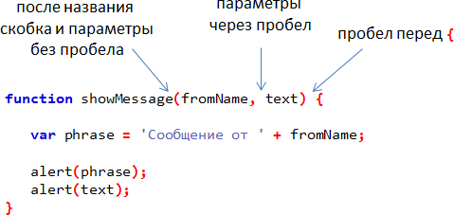
2. Функции. Объявления функций
В объявлении функции есть правила для расстановки пробелов
Конечно, можно ставить пробелы и по-другому, но эти правила используются в большинстве JavaScript-фреймворков
JavaScript

Slide 21
2. Функции. Возврат значения
Функция может возвратить результат, который будет передан в вызвавший её код. Создадим функцию "calcD", которая будет возвращать дискриминант квадратного уравнения по формуле "b * 2 - 4 * a * c":
function calcD(a, b, c) {
return b * b - 4 * a * c;
}
var test = calcD(-4, 2, 1); // Запись возвращаемого значения функции в переменную
alert(test); // 20
Для возврата значения используется директива "return". Она может находиться в любом месте функции. Как только до нее доходит управление – функция завершается и значение передается обратно
JavaScript

Slide 22
2. Функции. Возврат значения
Вызовов "return" может быть и несколько:
function checkAge(age) {
if (age > 18) {
return true;
} else {
return false;
}
}
var userAge = prompt("Ваш возраст?", "");
if (checkAge(userAge)) {
alert("Доступ разрешен");
} else {
alert("В доступе отказано");
}
JavaScript

Slide 23
2. Функции. Возврат значения
Директива "return" может также использоваться без значения, чтобы прекратить выполнение и выйти из функции:
function showMovie(age) {
if (!checkAge(age)) {
return;
}
alert("Фильм не для всех"); // (*)
// ...
}
В коде выше, если сработал "if", то строка (*) и весь код под ней никогда не выполнится, так как "return" завершает выполнение функции
JavaScript

Slide 24
2. Функции. Выбор имени
Имя функции следует тем же правилам, что и имя переменной. Основное отличие – оно должно быть глаголом, т.к. функция – это действие. Как правило, используются глагольные префиксы, обозначающие общий характер действия, после которых следует уточнение. Функции, которые начинаются с "show" – что-то показывают:
showMessage(...) // Префикс show, "показать" сообщение
Функции, начинающиеся с "get" – получают, и т.п.:
getAge(...) // get, "получает" возраст
calcD(...) // calc, "вычисляет" дискриминант
createForm(...) // create, "создает" форму
checkPermission(...) // check, "проверяет" разрешение, возвращает true/false
Это очень удобно, поскольку взглянув на функцию – уже можно примерно представить, что она делает, даже если функцию написал совсем другой человек, а в отдельных случаях – и какого вида значение она возвращает
JavaScript

Slide 25
3. Объекты как ассоциативные массивы
Объекты в JavaScript являются "двуличными". Они сочетают в себе два важных функционала:
Первый – это ассоциативный массив: структура, пригодная для хранения любых данных
Второй – языковые возможности для объектно-ориентированного программирования
Ассоциативный массив – структура данных, в которой можно хранить любые данные в формате ключ-значение
Её можно легко представить как шкаф с подписанными ящиками. Все данные хранятся в ящичках. По имени можно легко найти ящик и взять то значение, которое в нём лежит. В отличие от реальных шкафов, в ассоциативный массив можно в любой момент добавить новые именованные "ящики" или удалить существующие
В других языках программирования такую структуру данных также называют "словарь" и "хэш"
JavaScript

Slide 26
3. Объекты как ассоциативные массивы. Создание. Операции
Пустой объект ("пустой шкаф") может быть создан одним из двух синтаксисов:
1. var o = new Object();
2. var o = {}; // Пустые фигурные скобки
Обычно все пользуются синтаксисом (2), т.к. он короче
Объект может содержать в себе любые значения, которые называются свойствами объекта. Доступ к свойствам осуществляется по имени свойства (иногда говорят "по ключу"). Объект "person" для хранения информации о человеке:
var person = {}; // Пока пустой
Основные операции с объектами – это:
Присвоение свойства по ключу
Чтение свойства по ключу
Удаление свойства по ключу
JavaScript

Slide 27
3. Объекты как ассоциативные массивы. Операции
Для обращения к свойствам используется запись "через точку", вида "объект.свойство":
// 1. Присвоение
// При присвоении свойства, в объекте автоматически создаётся "ящик" с именем "name" и в него записывается содержимое "Вася"
person.name = "Вася";
person.age = 25; // Запишем ещё одно свойство: с именем "age" и значением 25
// 2. Чтение
alert(person.name + ": " + person.age); // Вывести значения
// 3. Удаление
delete person.name; // Удалить "ящик" с именем "name" вместе со значением в нём
JavaScript

Slide 28
3. Объекты как ассоциативные массивы. Операции
4. Проверка существования свойства с определенным ключом
Например, есть объект "person", и нужно проверить, существует ли в нем свойство "age". Для проверки существования есть оператор "in". Его синтаксис: ""prop" in obj", причем имя свойства – в виде строки, например:
var person = {};
if ("age" in person) {
alert("Свойство age существует!");
}
Впрочем, чаще используется другой способ – сравнение значения с undefined. Дело в том, что в JavaScript можно обратиться к любому свойству объекта, даже если его нет. Ошибки не будет, но вернется специальное значение undefined:
var person = {};
alert(person.lalala); // undefined, нет свойства с ключом lalala
Таким образом можно легко проверить существование свойства – получив его и сравнив с undefined:
var person = { name: "Василий" };
alert(person.lalala === undefined); // true, свойства нет
alert(person.name === undefined); // false, свойство есть
JavaScript

Slide 29
4. Методы и свойства
Все значения в JavaScript, за исключением null и undefined, содержат набор вспомогательных функций и значений, доступных "через точку". Такие функции называют "методами", а значения – "свойствами"
У строки есть свойство "length", содержащее длину:
alert("Привет, мир!".length); // 12
Еще у строк есть метод toUpperCase(), который возвращает строку в верхнем регистре:
var hello = "Привет, мир!";
alert(hello.toUpperCase()); // "ПРИВЕТ, МИР!"
Если через точку вызывается функция (toUpperCase()) – это называют "вызов метода", если просто читаем значение (length) – "получение свойства"
JavaScript

Slide 30
4. Методы и свойства
У чисел есть метод "num.toFixed(n)". Он округляет число "num" до "n" знаков после запятой, при необходимости добивает нулями до данной длины и возвращает в виде строки (удобно для форматированного вывода):
var n = 12.345;
alert(n.toFixed(2)); // "12.35"
alert(n.toFixed(0)); // "12"
alert(n.toFixed(5)); // "12.34500"
JavaScript

Slide 31
Источники
http://learn.javascript.ru/
http://professorweb.ru/
JavaScript

Slide 32
Спасибо за внимание!

